Slide 1
Aho-Corasick
221
KMP yang digeneralisasi: banyak pola sekaligus, satu kali telusur teks
String · Day 221

Slide 2
00
Sebelum Mulai
Materi ini tentang apa, dan kapan ia dipakai

Slide 3
Penjelasan Sederhana
Bayangkan satu petugas yang harus mengawasi banyak kata terlarang sekaligus dalam sebuah pidato.
BAYANGKAN SEPERTI INI
DI DALAM SOAL
Semua kata terlarang dicatat dalam satu daftar bercabang
Trie dari semua pola
Kalau salah dengar, mundur ke kata paling mirip
Sisi kegagalan (failure link)
Mendengar pidato satu kali saja
Menelusuri teks O(n)
Satu kata bisa memuat kata lain di dalamnya
Sisi keluaran (output link)
Tidak perlu mengulang pidato per kata terlarang
Semua pola diperiksa bersamaan
INTINYA
Aho-Corasick adalah KMP yang tidak lagi melacak satu pola, melainkan seluruh pohon pola sekaligus — dengan biaya satu kali telusur teks.

Slide 4
Materi Ini Tentang Apa
Aho-Corasick adalah KMP yang digeneralisasi: ia mencari SEMUA kemunculan BANYAK pola sekaligus, dengan satu kali telusur teks.
Trie menggantikan satu string pola
Semua pola dimasukkan ke satu trie, sehingga awalan yang sama dipakai bersama dan ukurannya hanya sebesar total panjang pola.
Sisi kegagalan menggantikan fungsi prefix
fail[v] menunjuk ke sufiks terpanjang dari string di v yang juga merupakan awalan salah satu pola. Persis seperti KMP.
Jalan pintas mengubah trie menjadi otomaton
Menyalin transisi dari fail membuat setiap simpul punya transisi untuk setiap huruf, sehingga satu huruf teks selalu selesai O(1).
DP di atas otomaton adalah aplikasi terpentingnya
Keadaannya berupa pasangan panjang dan simpul otomaton. Dari situ soal "berapa string yang tidak memuat pola terlarang" langsung selesai.

Slide 5
Kapan Dipakai, Kapan Tidak
Kenali dari banyak pola yang harus dicari sekaligus, atau dari soal menghitung string yang menghindari daftar pola.
PAKAI KETIKA
JANGAN PAKAI KETIKA
v
Mencari banyak pola sekaligus di dalam satu teks
x
Hanya ada satu pola — KMP atau z-function jauh lebih pendek
v
Menghitung berapa kali tiap pola muncul
x
Yang dicari substring berbeda atau berulang — suffix array lebih tepat
v
Menghitung banyaknya string panjang n yang tidak memuat pola terlarang
x
Polanya berubah-ubah selama proses; otomaton dibangun sekali
v
Mencari string terpendek yang memuat semua pola
Sisi kegagalan WAJIB dibangun dengan BFS, bukan DFS, karena fail sebuah simpul membutuhkan fail ayahnya yang sudah selesai. Dan jangan lupa sisi keluaran, atau pola di dalam pola tidak terlaporkan.

Slide 6
Posisi Materi Ini
Materi ini tidak berdiri sendiri. Di kiri adalah yang sebaiknya sudah kamu kuasai, di kanan adalah yang terbuka setelah materi ini selesai.
PRASYARAT
SETELAH INI
Trie (Day 217)
DP di atas otomaton
MATERI INI
Aho-Corasick
KMP (Day 213)
Suffix automaton
BFS (Day 113)
Banyak pola sekaligus, satu kali telusur teks.
Otomaton + matrix exponentiation
Bagian yang paling sering salah bukan sisi kegagalannya, melainkan sisi keluarannya. Uji dengan pola yang saling memuat, seperti he di dalam she.

Slide 7
Agenda
01 Masalah Banyak Pola
05 Kenapa Jalan Pintas Penting
02 Sisi Kegagalan & Sisi Keluaran
06 Menelusuri Teks
03 Simulasi Langkah demi Langkah
07 Lima Aplikasi
04 Kode Membangun Otomaton
08 Contoh Soal & Latihan

Slide 8
01
Masalahnya
Banyak pola, satu teks, satu kali jalan

Slide 9
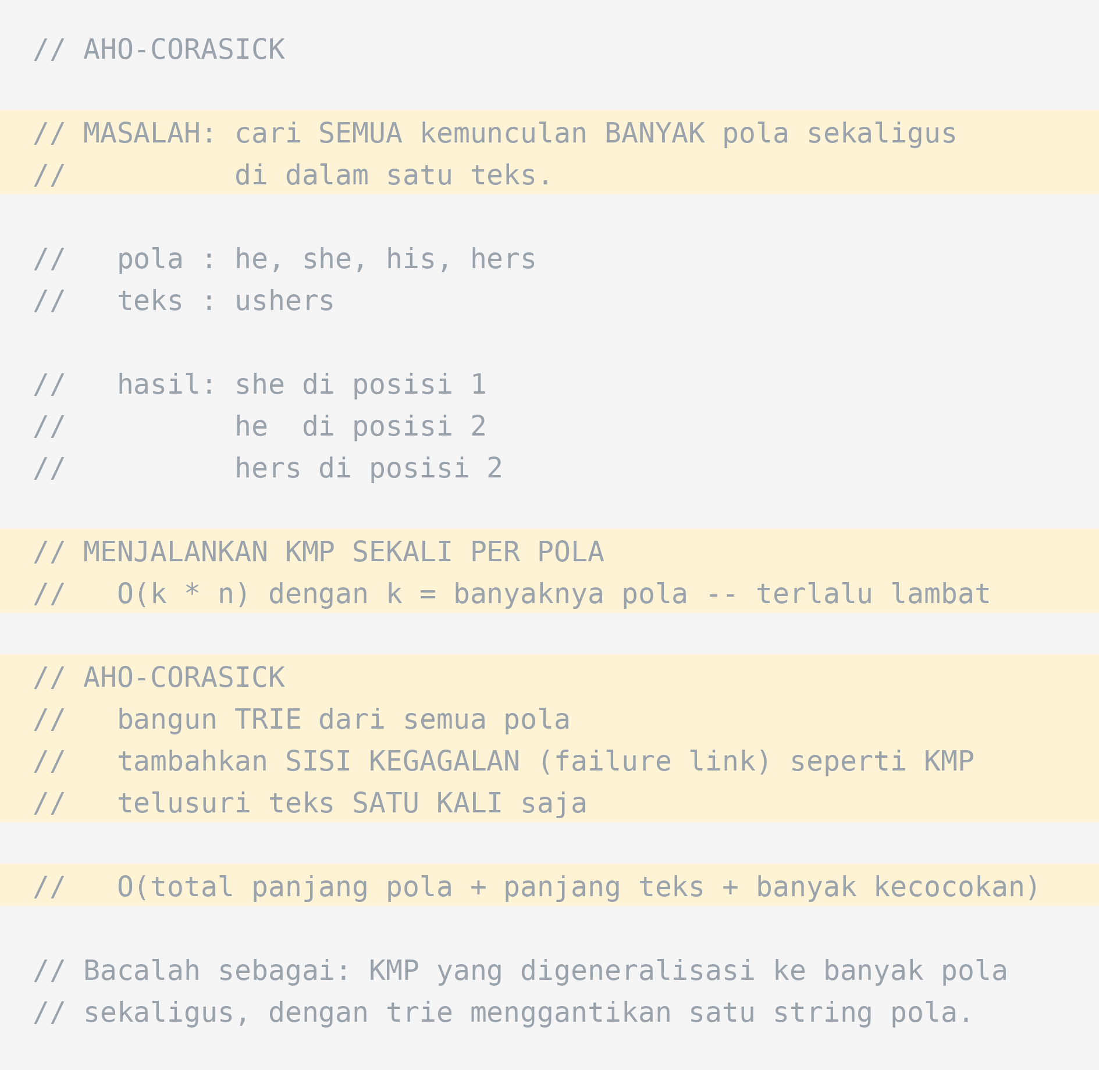
Masalah Banyak Pola
Baris 13 dan 14 menjelaskan kenapa mengulang KMP bukan jawaban ketika polanya banyak.
PENJELASAN
Cara membacanya: trie menggantikan satu string pola, dan sisi kegagalan menggantikan fungsi prefix. Struktur pikirannya sama persis dengan KMP.

Slide 10
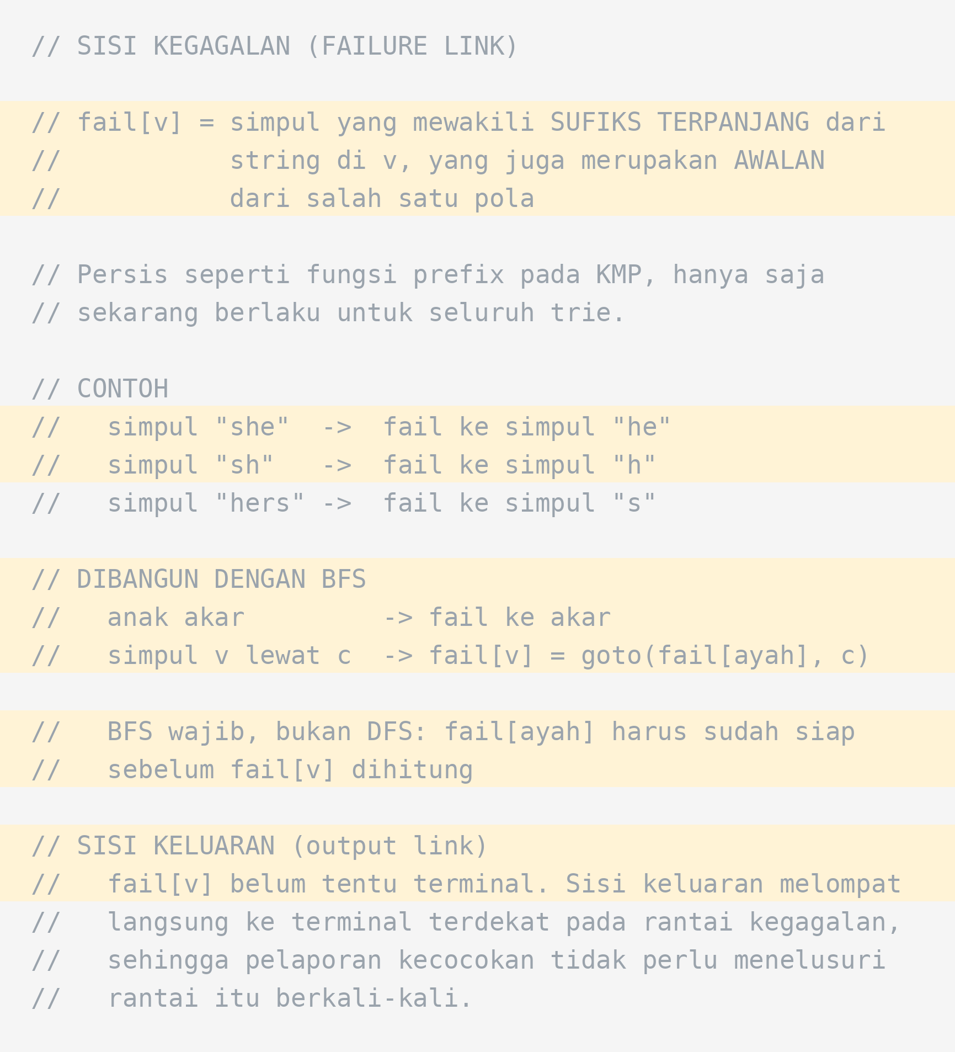
Sisi Kegagalan & Sisi Keluaran
Definisi di baris 3 sampai 5 adalah versi trie dari fungsi prefix yang sudah kamu kenal dari KMP.
Sisi keluaran sering dilupakan. Tanpanya, pola yang berakhir di tengah rantai kegagalan tidak terlaporkan — dan "he" di dalam "she" adalah contoh persisnya.

Slide 11
02
Simulasi
Empat pola: he, she, his, hers

Slide 12
Langkah 1 — Trie dari Semua Pola
Keempat pola dimasukkan ke satu trie. Simpul bertanda kurung siku adalah akhir sebuah pola.
1 / 3
1
2
3
4
empat pola
h
e [he]
r
s [hers]
he -> simpul 2
0
5
6
hers -> simpul 4
akar
i
s [his]
his -> simpul 6
7
8
9
she -> simpul 9
s
h
e [she]
10 simpul seluruhnya
awalan bersama dipakai bersama: he dan hers berbagi jalur h - e
Ukuran trie sama dengan total panjang pola, dikurangi awalan yang dipakai bersama. Itulah penghematan pertama dibanding menyimpan pola terpisah.

Slide 13
Langkah 2 — Sisi Kegagalan yang Penting
Sisi merah menunjuk ke sufiks terpanjang yang juga merupakan awalan pola lain. Dua yang terpenting digambar.
2 / 3
1
2
3
4
sisi kegagalan
h
e [he]
r
s [hers]
sh (8) -> h (1) digambar
0
5
6
she (9) -> he (2) digambar
akar
i
s [his]
hers (4) -> s (7)
7
8
9
his (6) -> s (7)
s
h
e [she]
sisanya menuju akar
she -> he adalah yang terpenting: simpul 2 TERMINAL, jadi ia juga menjadi sisi keluaran
Karena simpul 2 adalah akhir pola he, simpul 9 mendapat sisi keluaran menuju simpul 2. Itulah yang membuat he ikut terlaporkan ketika she ditemukan.

Slide 14
Langkah 3 — Menelusuri Teks ushers
Satu kali jalan melewati teks. Setiap huruf memindahkan posisi tepat satu langkah, selalu O(1).
3 / 3
1
2
3
4
jalannya
h
e [he]
r
s [hers]
u -> tetap di akar
0
5
6
s -> simpul 7
h -> simpul 8
akar
i
s [his]
e -> simpul 9 [she]
7
8
9
lewat keluaran [he]
r -> simpul 3
s
h
e [she]
s -> simpul 4 [hers]
huruf r: simpul 9 tidak punya anak r, tetapi transisi otomaton langsung memberi simpul 3
Perhatikan tidak ada penelusuran rantai kegagalan saat memproses r. Tabel transisi yang sudah dilengkapi membuat setiap huruf selesai dalam satu langkah.

Slide 15
03
Kode
BFS membangun, satu loop menelusuri

Slide 16
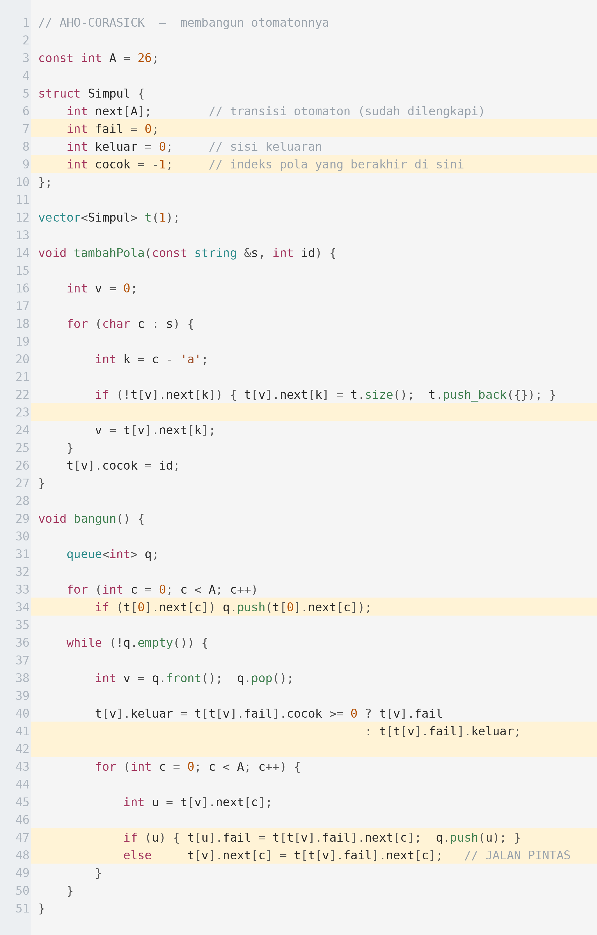
Membangun Otomaton
Perhatikan baris 46 dan 47: satu cabang membuat sisi kegagalan, cabang lain melengkapi tabel transisi.
1
next[] awalnya berperan sebagai sisi trie, tetapi setelah bangun() ia menjadi tabel transisi otomaton yang lengkap.
2
Menambah pola hanyalah penyisipan trie biasa, ditutup dengan menandai simpul akhirnya.
3
BFS dimulai dari anak-anak akar, yang sisi kegagalannya selalu menunjuk kembali ke akar.
4
Sisi keluaran melompat ke terminal terdekat pada rantai kegagalan, sehingga pelaporan tidak perlu menelusuri rantai itu.
5
Bila anak untuk huruf c ada, sisi kegagalannya dibaca dari transisi milik fail simpul sekarang.
6
Bila tidak ada, transisinya DISALIN dari fail. Inilah jalan pintas yang membuat penelusuran selalu O(1) per huruf.

Slide 17
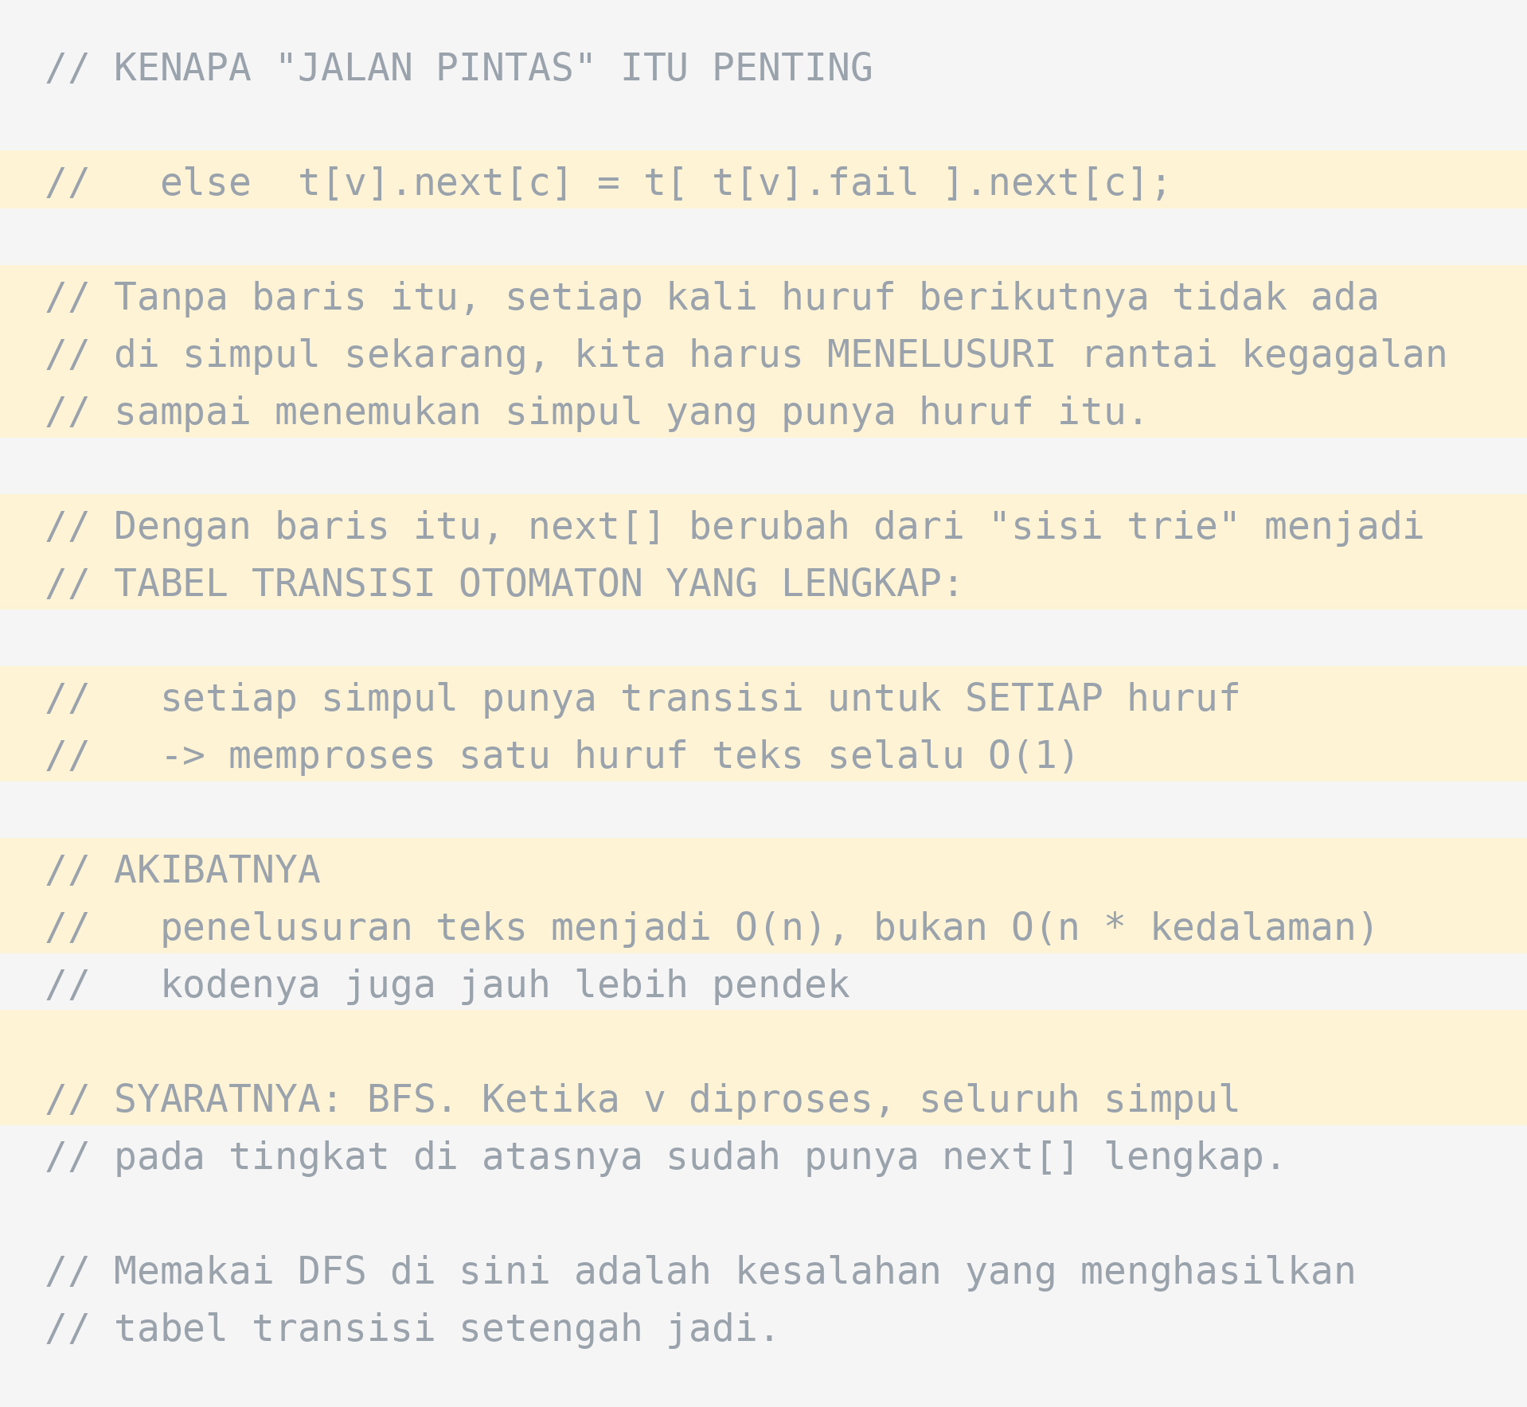
Kenapa Jalan Pintas Penting
Satu baris else itu mengubah trie menjadi otomaton, dan itulah perbedaan O(n) dengan O(n kali kedalaman).
PENJELASAN
Syarat BFS di baris 17 dan 18 mutlak. Ketika simpul v diproses, seluruh simpul pada tingkat di atasnya sudah punya tabel transisi lengkap — DFS tidak menjamin itu.

Slide 18
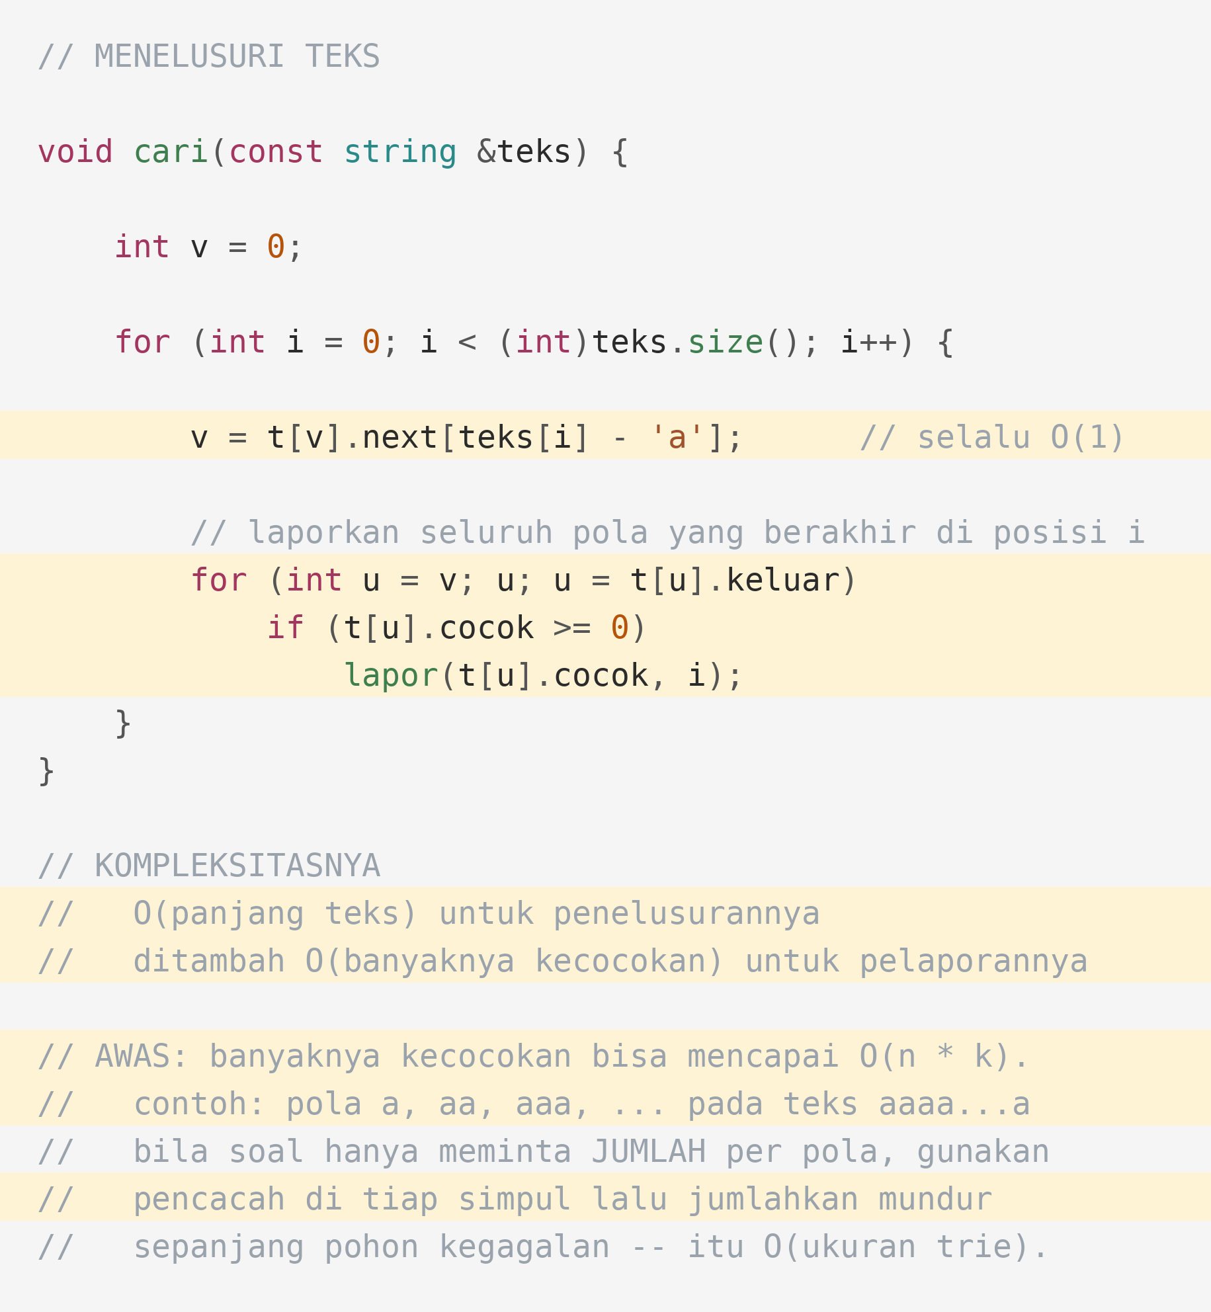
Menelusuri Teks
Perhatikan peringatan di baris 21 sampai 25: banyaknya kecocokan sendiri bisa sangat besar.
Bila soal hanya meminta JUMLAH kemunculan tiap pola, jangan laporkan satu per satu. Pakai pencacah per simpul lalu jumlahkan mundur sepanjang pohon kegagalan.

Slide 19
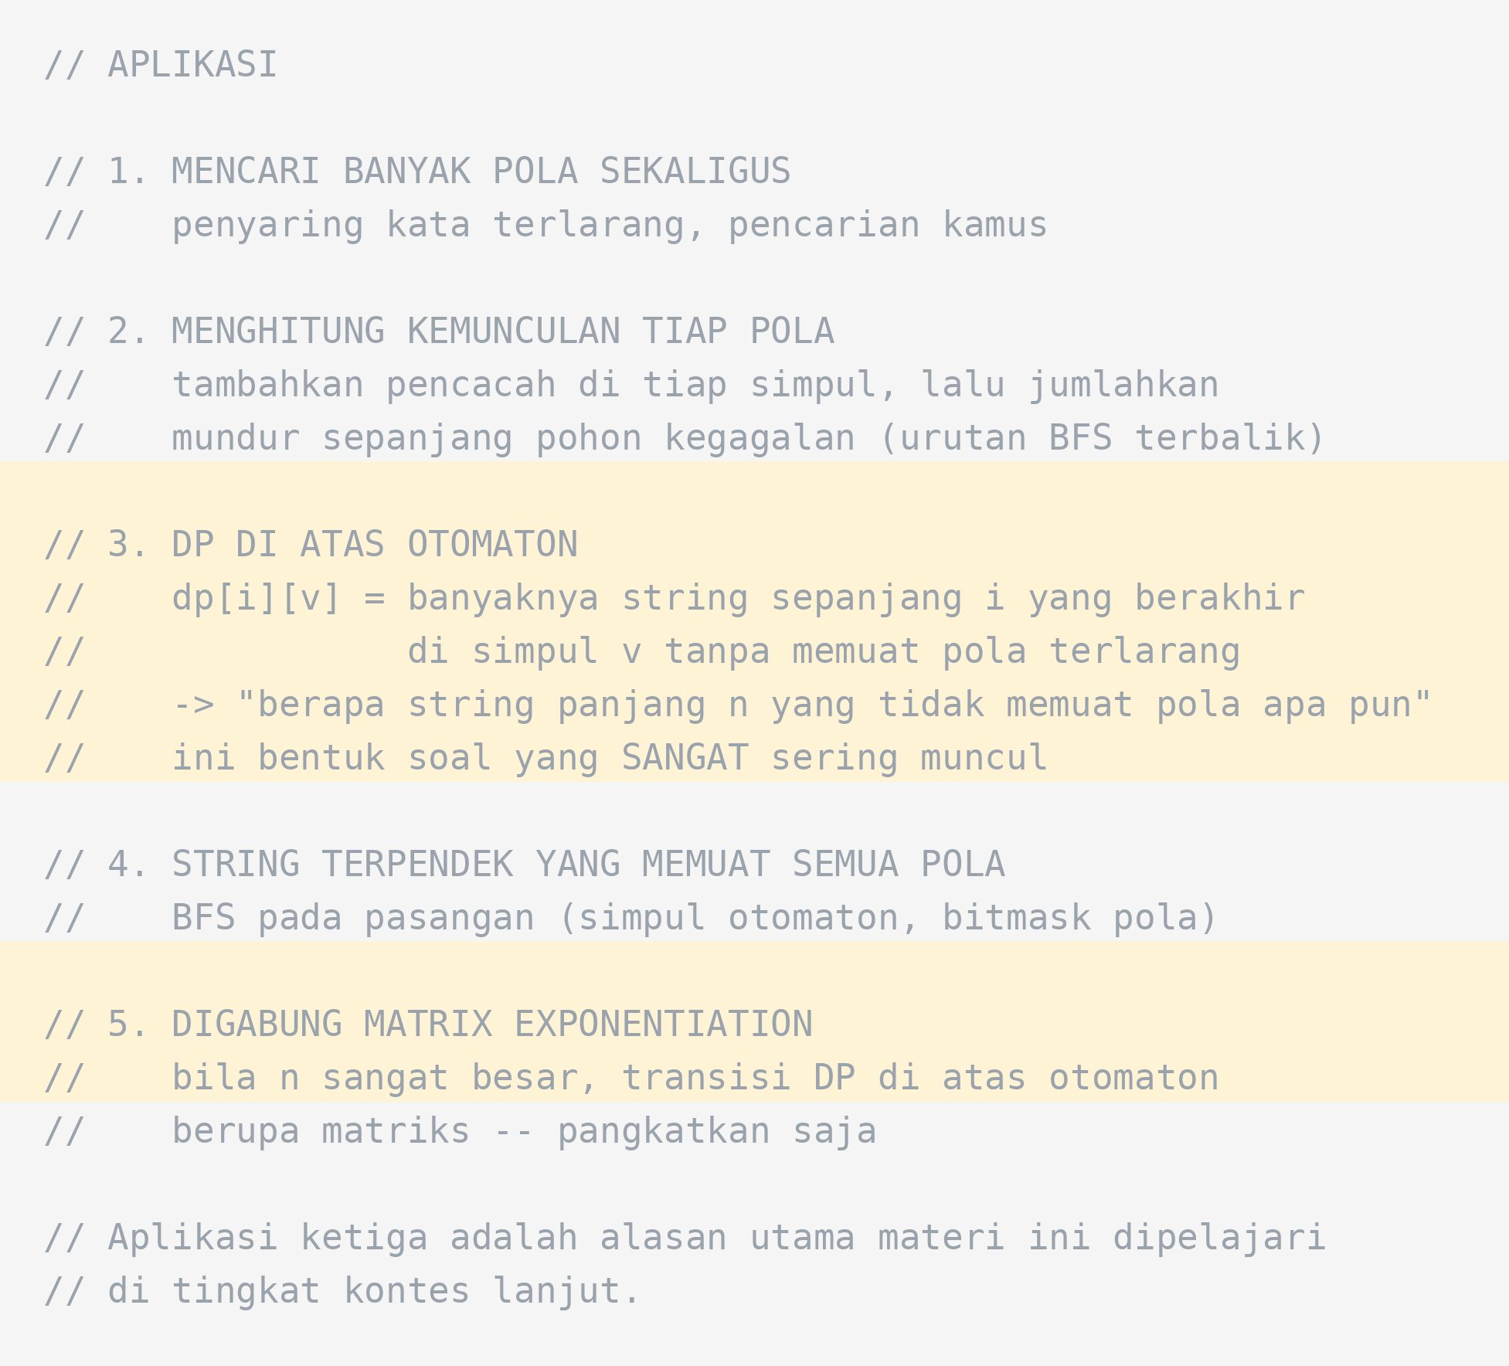
Lima Aplikasi
Aplikasi ketiga adalah alasan utama materi ini dipelajari di tingkat kontes lanjut.
DP di atas otomaton adalah pola yang sangat khas: keadaannya berupa pasangan (panjang sejauh ini, simpul otomaton sekarang). Kenali sekali, dan sekelas soal langsung terbuka.

Slide 20
Jebakan yang Sering Terjadi
Empat kesalahan yang menyumbang hampir seluruh bug pada materi ini.
Memakai DFS untuk membangun sisi kegagalan
Sisi kegagalan sebuah simpul membutuhkan sisi kegagalan ayahnya yang sudah selesai. Hanya BFS yang menjamin urutan itu.
Lupa sisi keluaran
Pola yang berakhir di tengah rantai kegagalan tidak akan terlaporkan. Contoh persisnya: he di dalam she.
Melaporkan kecocokan satu per satu padahal jumlahnya besar
Banyaknya kecocokan bisa mencapai n dikali k. Bila soal hanya meminta jumlah, pakai pencacah dan jumlahkan mundur sepanjang pohon kegagalan.
Ukuran trie diperkirakan terlalu kecil
Ukurannya sama dengan total panjang seluruh pola, bukan panjang pola terpanjang. Pakai vector agar tidak perlu menebak.

Slide 21
04
Contoh Soal
Dari pernyataan sampai kode lengkap

Slide 22
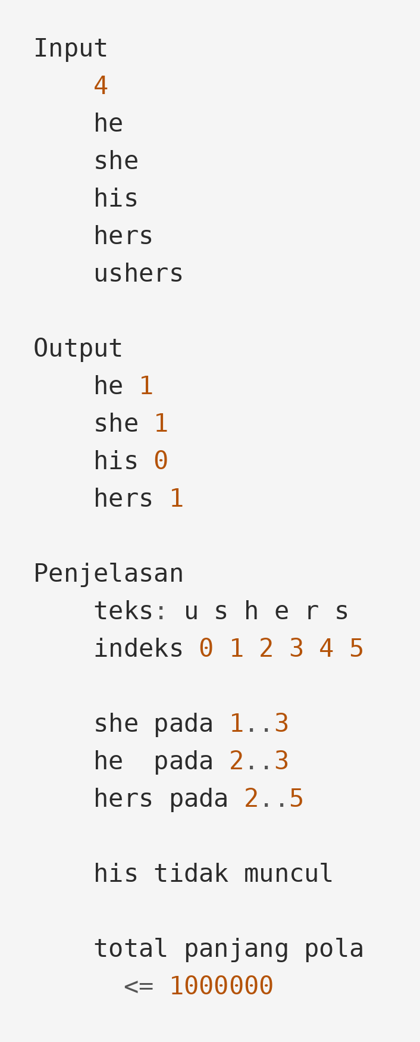
Latihan Terbimbing
SOAL
Menghitung Kemunculan Setiap Pola
Diberikan k buah pola dan sebuah teks. Untuk setiap pola, keluarkan berapa kali ia muncul sebagai substring di dalam teks. Kemunculan boleh saling tumpang tindih.
1 <= k <= 100000
total panjang seluruh pola <= 1000000
panjang teks <= 1000000

Slide 23
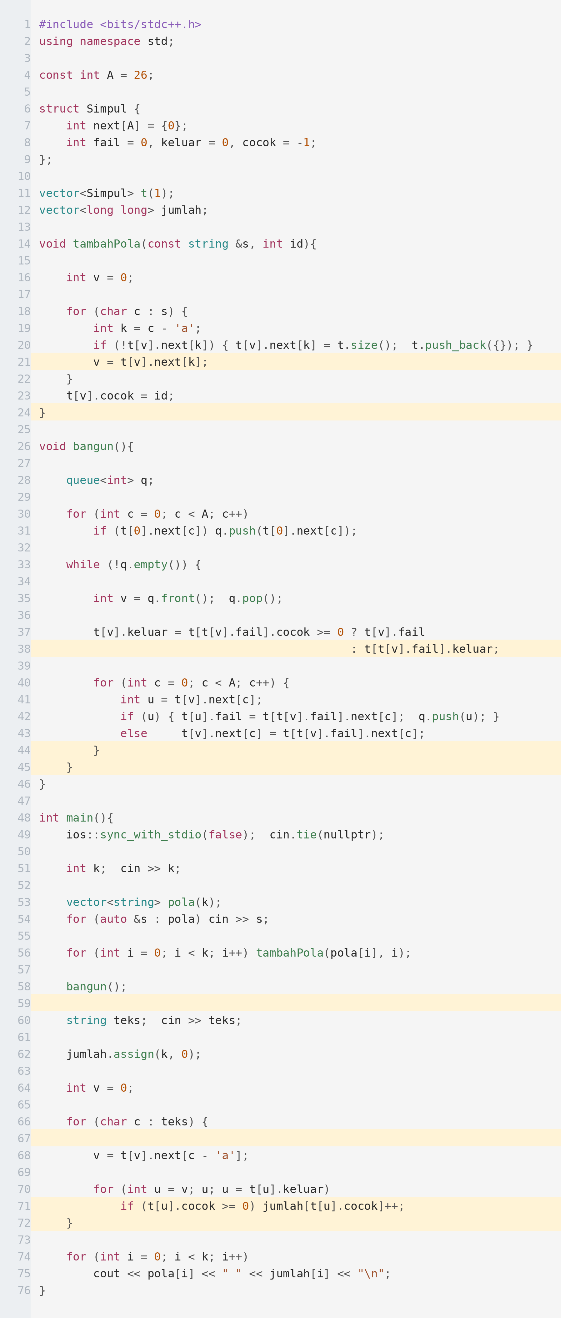
Pembahasan Lengkap
Perhatikan baris 43 dan 44: dua baris itu adalah seluruh inti pembangunan otomatonnya.
Kompleksitas O(total panjang pola + panjang teks + banyak kecocokan). Untuk soal dengan kecocokan sangat banyak, ganti loop pelaporan dengan penjumlahan mundur pada pohon kegagalan.

Slide 24
Latihan Mandiri
Dua soal pertama memakai pencarian langsung; tiga berikutnya memakai DP di atas otomaton.
Soal | Yang dilatih | Tingkat
UVa 10679 — I Love Strings | Pencarian banyak pola dasar | Menengah
Codeforces 963D | Kemunculan ke-k tiap pola | Sulit
Codeforces 1207G | Aho-Corasick offline dengan trie query | Sulit
Codeforces 86C | DP di atas otomaton, hitung string | Sulit
Codeforces 1101D | Otomaton digabung matrix exponentiation | Sulit

Slide 25
Ringkasan
Empat hal yang perlu terbawa dari materi ini.
Trie menggantikan pola, sisi kegagalan menggantikan fungsi prefix
Struktur pikirannya sama persis dengan KMP, hanya diperluas dari satu pola menjadi seluruh trie.
Jalan pintas mengubah trie menjadi otomaton
Menyalin transisi dari fail membuat setiap simpul punya transisi untuk setiap huruf, sehingga satu huruf teks selalu selesai O(1).
BFS wajib, DFS tidak bisa
Sisi kegagalan sebuah simpul butuh sisi kegagalan ayahnya. Hanya urutan BFS yang menjamin itu sudah siap.
DP di atas otomaton adalah aplikasi terpentingnya
Keadaannya berupa pasangan panjang dan simpul otomaton. Dari situ soal "berapa string yang tidak memuat pola terlarang" langsung selesai.

